Slide 1







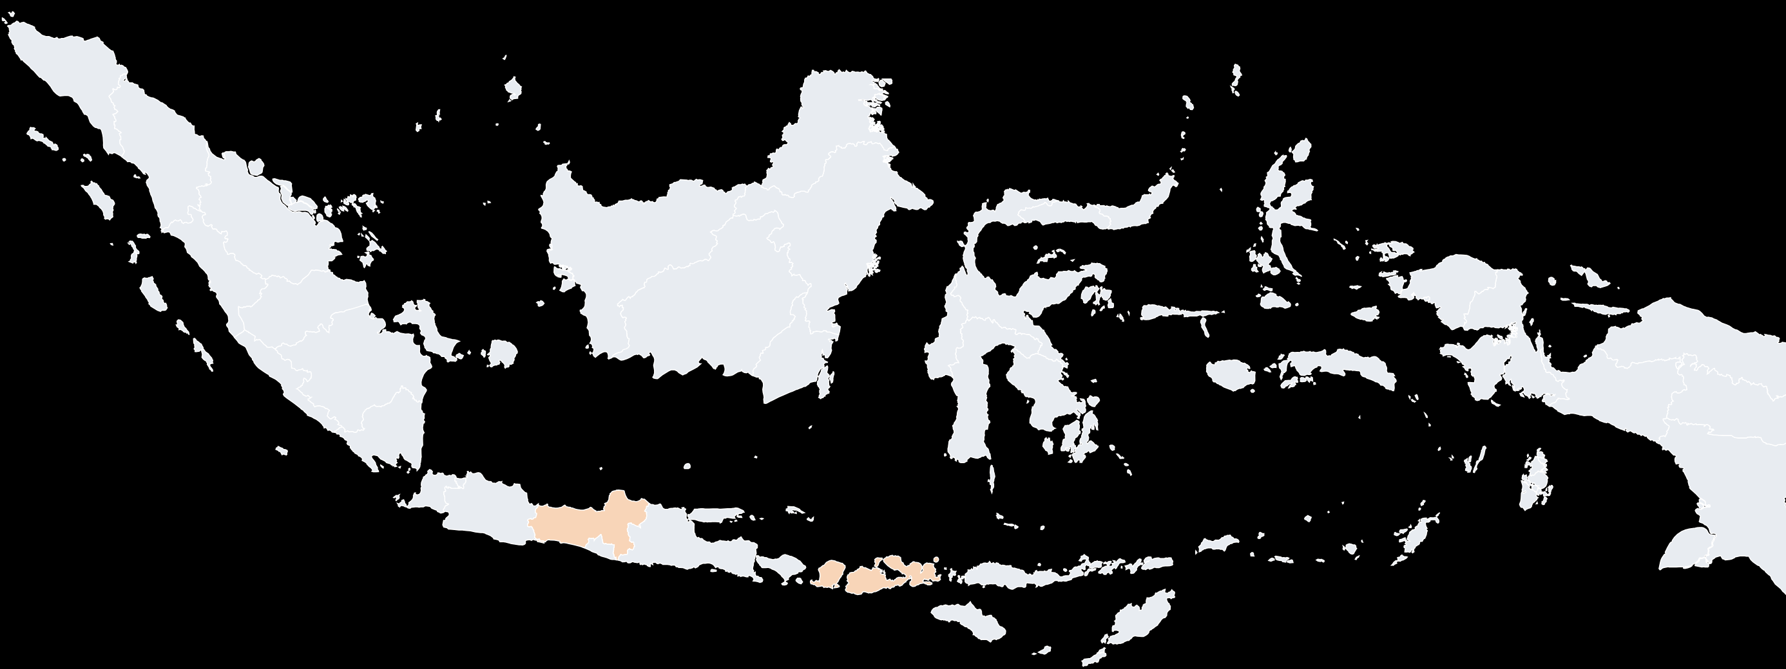













01 Ringkasan
02 Status siaga
Laporan 10–11 November 2026: Terdapat 2 kejadian bencana dengan rincian 2 cuaca ekstrem
KEJADIAN BENCANA
INFORMASI BENCANA
2
2
BENCANA
PROVINSI
KAB/KOTA
DAMPAK
laporan kejadian
cuaca ekstrem
Cuaca ekstrem
Jateng
Kab. Blora
±24 KK
NTB
Kab. Sumbawa
±23 KK
!
STATUS SIAGA
!
Sumatera Utara
0 Awas
3 Siaga
24 Waspada
42 Normal
!
Gn. Anak Krakatau
Radius 5 km
Sumatera Barat
Gn. Merapi
Radius 3 km
Sektor 7 km
Gn. Semeru
Radius 5 km
Sektor 13 km
!
1
Jakarta
Anak Krakatau
Jateng
Papua Selatan
!
Merapi
1
NTB
Semeru
cuaca ekstrem
gunung api Siaga
peringatan dini
PERINGATAN DINI
!
Kualitas udara
Kemayoran, 73,2 µg/m³
Tidak Sehat
YANG AKAN DILAKUKAN BNPB
Hujan sangat lebat
Sumatera Utara
Awas
Kaji cepat dampak
Pemantauan pascabencana
Hujan lebat
Aceh, Sumatera Barat
Siaga
Blora ±24 KK, Sumbawa ±23 KK
Blora 5 luka-luka, Sumbawa pendataan
Angin kencang
Papua Selatan
Berpotensi
Sumber: Laporan Harian Dit. Koordalops BNPB, 10 Nov 2026 07.00 s.d. 11 Nov 2026 07.00 WIB; GIS BNPB, 10 Nov 2026; PVMBG Badan Geologi, 11 Nov 2026 06.00 WIB
© 2026 Badan Nasional Penanggulangan Bencana
1

Slide 2










01 Ringkasan
02 Status siaga
Status siaga bencana: 3 gunung api berstatus Siaga, 24 Waspada, 42 Normal
Gunung api
3
0
Awas (IV)
3
Siaga (III)
24
Waspada (II)
42
Normal (I)
Gn. Anak Krakatau
Gn. Merapi
Gn. Semeru
2 Jul
Siaga
sebelum 2026
Siaga
sebelum 2026
Siaga
ZONA BAHAYA, JARAK DARI PUNCAK
ZONA BAHAYA, JARAK DARI PUNCAK
ZONA BAHAYA, JARAK DARI PUNCAK
15 km
U
15 km
U
3 km ke segala arah dari puncak
15 km
U
5 km ke segala arah dari puncak
10
10
Kec. Selo, Dukun, Srumbung, Kemalang, Pakem, Cangkringan, Cepogo, Musuk
10
Kec. Pronojiwo, Ampelgading, Poncokusumo, Pasrujambe, Candipuro
5
5 km ke segala arah dari puncak
5
5
Kec. Raja Basa
7 km ke arah selatan-barat daya
13 km ke arah tenggara
Kec. Turi, Cangkringan
Kec. Candipuro, Pronojiwo
ANCAMAN
ANCAMAN
ANCAMAN
Aliran lava
Lontaran batu pijar
Awan panas
Guguran lava
Awan panas
Guguran lava
Hujan abu
Erupsi sekunder
Lontaran material
Lahar
Lontaran batu pijar
Lahar
KAWASAN DIHINDARI
KAWASAN DIHINDARI
KAWASAN DIHINDARI
1 km dari pulau baru
Sektor selatan-barat daya dan tenggara
Sektor tenggara
Besuk Kobokan, Bang, Kembar, Sat
IMBAUAN
Sungai Boyong, Bedog, Krasak, Bebeng, Woro, Gendol
Larangan wisata dan pendakian
Abaikan isu tsunami
Ikuti arahan BPBD
KETERANGAN
ancaman
kawasan dihindari
imbauan
laporan pertama
Awas: erupsi berpotensi mengancam permukiman
Siaga: erupsi dapat mengancam sekitar pusat erupsi
Waspada: aktivitas mulai naik, bahaya sekitar kawah
Normal: fluktuasi, tanpa peningkatan signifikan
Sumber: PVMBG Badan Geologi, 11 Nov 2026 06.00 WIB; definisi status Permen ESDM 15/2011
© 2026 Badan Nasional Penanggulangan Bencana
2

